Slide 1
听涛——百度贴吧智能舆情分析助手
开源项目与社区的数据洞察工具与可视化作品
组长：田朴序
组员：刘宇轩

Slide 2
目录
背景与概述
技术方案
01
02
CONTENTS
核心技术实现
03

Slide 3
背景与概述
1

Slide 4
数字时代舆情监测的现实挑战
信息传播速度快
虚假信息识别难
传统方法响应滞后
典型案例参考
舆情事件从爆发到扩散平均仅需4.8小时，传统人工监测难以在黄金处置期内响应，某快消品牌因未及时识别短视频舆情，3天内负面声量飙升100倍。
AI生成技术降低造谣成本，如北京女篮AI造谣事件中，虚假信息在24小时内传播至3000万用户，人工识别耗时超12小时。
依赖人工筛选和日报推送，平均响应时间达24小时，远超过舆情发酵周期，蜜雪冰城配料争议舆情因初期误判导致负面持续扩散。
泡泡玛特直播间失言事件：48小时内引发全网舆情，股价单日暴跌5.88%，反映传统监测体系的预警失效问题。

Slide 5

项目名称：听涛
项目定位
项目意义
“听涛”是基于大模型的智能舆情分析系统，主要用于百度贴吧的舆情分析，能自动获取百度贴吧帖子信息，实现全流程自动化，为用户提供准确、高效的舆情信息。
该项目可解决传统舆情分析信息过载、深度不足等问题，降低技术门槛，让更多人能利用AI进行舆情分析，具有重要的现实意义。

Slide 6
技术方案
2

Slide 7
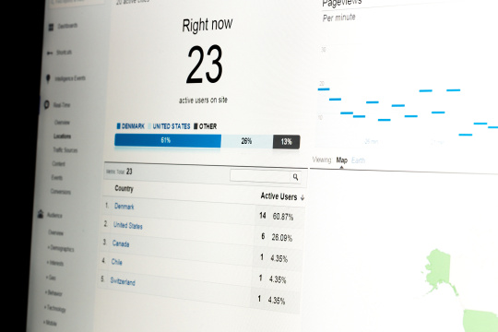


解决方案概览：全流程自动化分析平台
知识构建
平台会对采集到的数据进行自动清洗去噪，然后上传至MaxKB知识库并进行向量化索引，构建起可供分析的知识体系，便于后续的智能分析。
智能采集
智能分析
该平台能实现智能采集，可根据需求输入贴吧名称和爬取页数，如输入华为吧并爬取2页，能输出100 + 条结构化数据，为后续分析提供基础数据。
可进行情感分析、主题挖掘和深度问答等，例如对华为吧舆情分析能得出情感分布、热门话题，并给出基于实际数据的洞察和用户需求与产品优化建议。

Slide 8



分层技术架构：应用层、服务层、数据层
应用层
应用层作为系统与用户交互的桥梁，整合了用户层的操作需求和服务层的功能提供，将用户的指令转化为可执行的任务，为用户提供便捷、高效的舆情分析服务体验。
服务层
数据层
服务层包含MaxKB知识库平台、DeepSeek大模型和向量检索引擎。MaxKB知识库平台用于存储和管理知识，DeepSeek大模型提供强大的语义理解能力，向量检索引擎则实现高效的信息检索。
数据层存储着原始贴吧数据、清洗结构化数据和向量化知识库。原始贴吧数据是基础，经过智能清洗形成结构化数据，再向量化存入知识库，为系统分析提供数据支撑。

Slide 9
核心技术实现
3

Slide 10



关键技术：异步高效爬虫
使用aiohttp实现高并发
自动翻页与反爬虫策略
结构化JSON存储
采用异步IO编程模型，使用aiohttp库处理HTTP请求。配合asyncio实现并发控制，同时处理多个页面请求。相比传统同步爬虫，数据采集效率提升60倍以上
智能识别贴吧页面结构，自动解析翻页逻辑。实现动态请求头生成，模拟真实浏览器行为。内置请求频率控制，避免触发网站反爬机制。异常重试机制：网络异常时自动重试3次
设计统一数据格式，包含帖子标题、内容、作者、时间、回复数等字段。支持增量爬取，避免重复数据

Slide 11



关键技术：智能数据清洗
基于规则的噪声过滤
文本标准化与去重
情感倾向预标注
智能数据清洗采用基于规则的噪声过滤方法，依据设定的规则去除数据中的噪声信息，如无关字符、乱码等，使数据更加纯净，便于后续的分析和处理。
对文本数据进行标准化处理，统一文本的格式和表达方式。同时，去除重复的数据，避免数据冗余，提高数据的质量和分析的准确性。
在数据清洗过程中，对文本的情感倾向进行预标注。通过特定的算法和模型，判断文本是正面、负面还是中性情感，为后续的情感分析提供基础。

Slide 12
关键技术：RAG架构实现
MaxKB构建向量知识库
语义检索增强
上下文感知对话
利用MaxKB来构建向量知识库，将相关的数据进行向量化处理后存储在知识库中。这种向量知识库能够更高效地支持语义检索，为后续的分析提供准确的数据支持。
RAG架构实现了语义检索增强功能，通过对向量知识库的语义检索，能够更精准地找到与查询相关的数据，提高检索的准确性和效率。
具备上下文感知对话能力，在与用户交互时，能够根据上下文信息理解用户的意图，提供更准确、更符合语境的回答，提升用户体验。

Slide 13
谢谢
THE END

